Slide 1

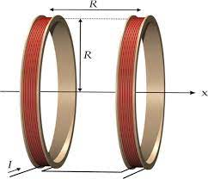
BOBINAS DE HELMHOLTZ
Carlos Ferreira - 108822
Daniel Emídio - 108986

Slide 2
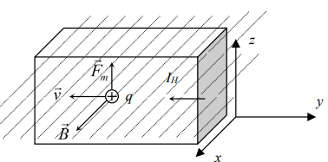
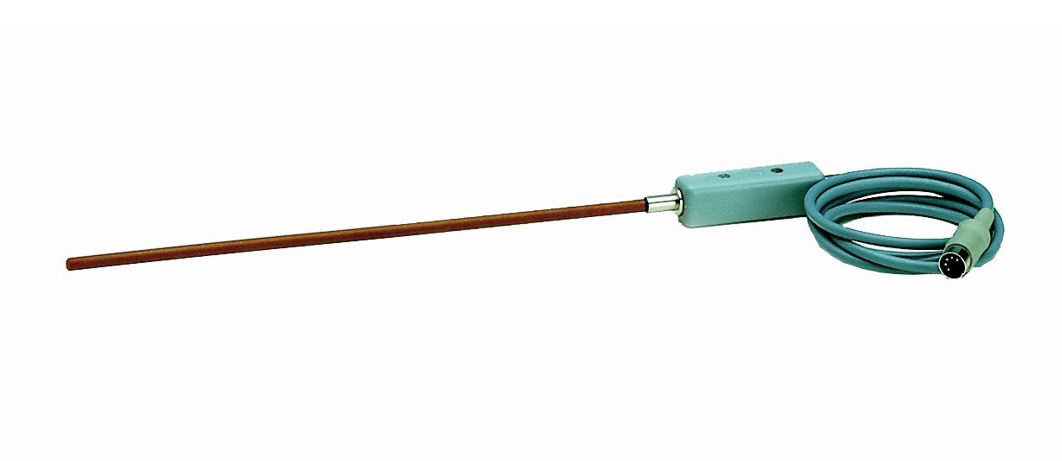
Introdução teórica
Efeito Hall:
Sonda de Hall:

Slide 3



Introdução teórica
Formulas utilizadas:
$$Bsol = μ0 \frac{N}{l}I$$
Onde:
$μ0$ = permeabilidade magnética do vácuo ($4π×{10}^{−7}$ Tm/A)
$\frac{N}{l}$ = número de espiras por unidade de medida (espiras/m)
$I$ = corrente elétrica (Amperes)
$$B= CC VH$$
Onde:
$CC$ = constante de calibração
$VH$ = tensão de hall (Volts)
$$B(x) = \frac{μ0}{ 2}\frac{I∙R^{2}}{{\left(R^{2}+x^{2}\right)}^{\frac{3}{2}}}$$
Onde:
$μ0$ = permeabilidade magnética do vácuo ($4π×{10}^{−7}$ Tm/A)
$I$ = corrente elétrica (Amperes)
$R$ = raio do solenoide (m)
$x$ = posição no eixo definido (m)

Slide 4
Objetivos
Medir o campo
Calibrar sonda
Mudar configuração
Verificar princípio
Parte A:
Parte B:
1
1
2
3

Slide 5
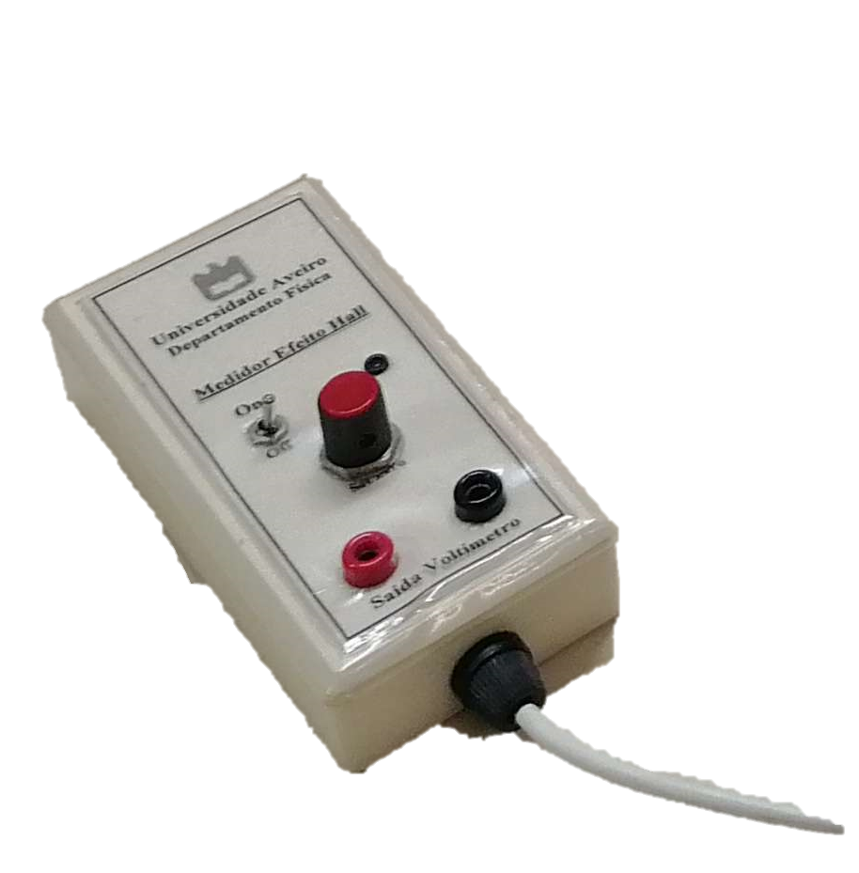
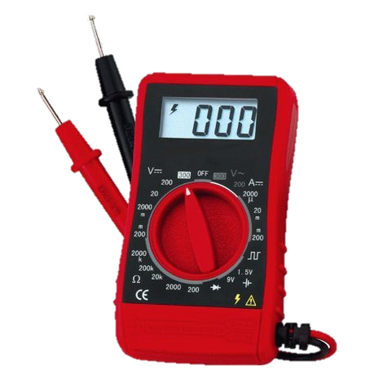
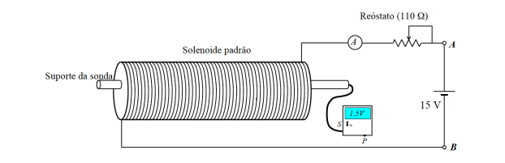
Procedimento
Amplificador
Multímetro
Parte A:
Ligar amplificador ao voltimetro.
Calibrar sonda de Hall.
Montar o circuito.
Registar N/l.
Colocar a sonda no interior do solenoide.
Registar os resultados.
Circuito:
N/l = 3467±60 espiras/m

Slide 6
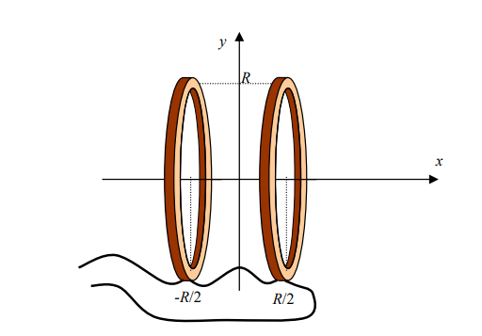
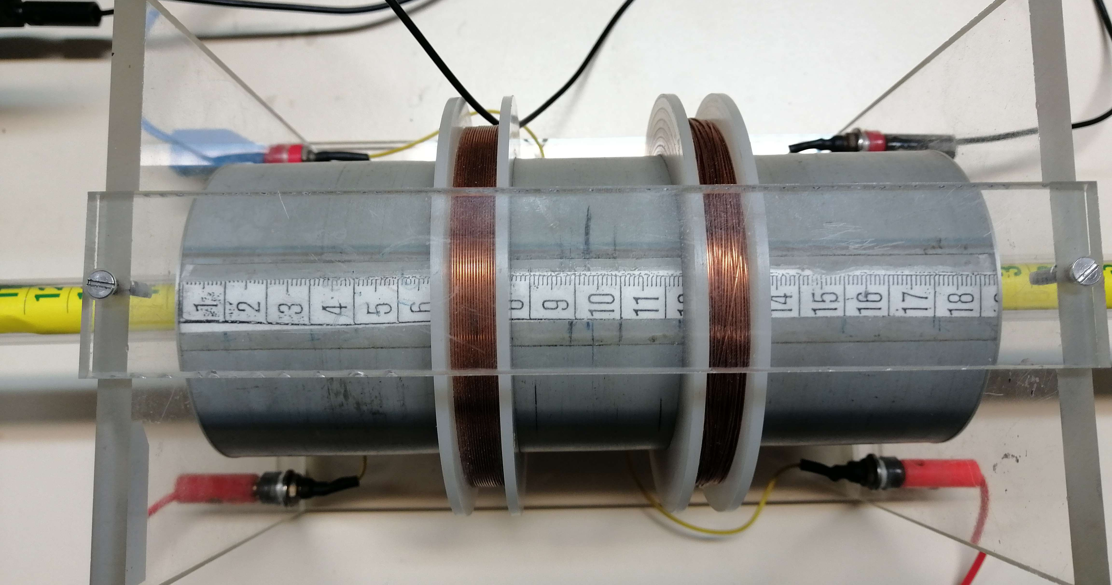
Procedimento
Parte B:
Configuração de Helmholtz :
Montar a configuração de Helmholtz.
Registar os dados relevantes.
Montar o circuito.
Medir o campo magnético de uma bobina.
Medir o campo da outra bobina.
Ligar as bobinas em série.
Medir o campo.
R = 3,75 cm
I = 0,50 A

Slide 7

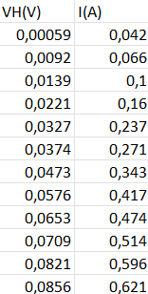
Resultados
Parte A:
Estatística de regressão
R múltiplo | 0,998855464
Quadrado de R | 0,997712238
Quadrado de R ajustado | 0,997483462
Erro-padrão | 0,001451304
Observações | 12

Slide 8
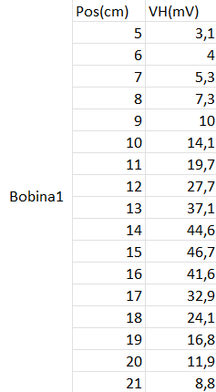
Resultados
Parte B:

Slide 9
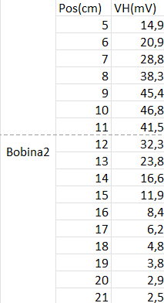
Resultados
Parte B:

Slide 10
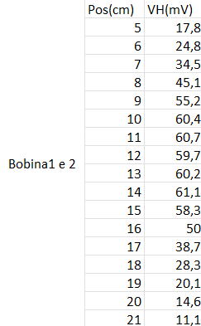
Resultados
Parte B:

Slide 11
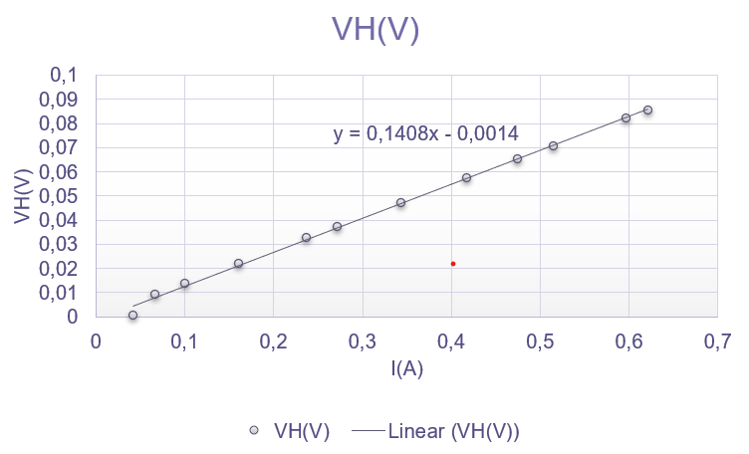





Análise de resultados
Parte A:
Determinar a constante de calibração (CC) da sonda de Hall, através da expressão do campo produzido pelo solenoide:
Usando:
$B= CC VH$
$B= μ0 \frac{N}{l}I$
Deduzimos:
$$VH=\frac{μ0}{CC}∙\frac{N}{l}∙I$$
$$\frac{μ0}{CC}∙\frac{N}{l}=0,1408$$
E o declive:
$$VH=0,1408∙I$$
y = 0,1408x
Logo:
$$CC =0,031\frac{T}{V}$$

Slide 12

Análise de resultados
Parte B:
Gráfico do campo magnético para as duas bobinas ligadas isoladamente e em série:
Através de CC já podemos calcular o campo magnético:
$$B= CC VH$$
Campo da boina 1
Campo da bobina 2
Campo da bobina 1 e 2 em série

Slide 13
Análise de resultados
Parte B:
Verifica o Princípio da Sobreposição do campo magnético:
Campo da boina 1
Campo da bobina 2
Campo da bobina 1 e 2 em série
Campo da boina 1
Campo da bobina 2
Campo da bobina 1 e 2 em série
Soma do campo magnético da bobina 1 e 2

Slide 14
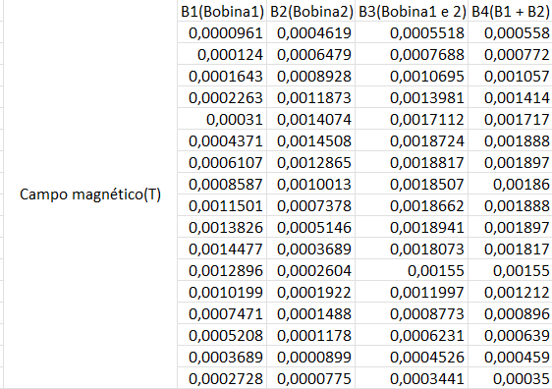
Análise de resultados
Parte B:
Verifica o Princípio da Sobreposição do campo magnético:
Campo da boina 1
Campo da bobina 2
Campo da bobina 1 e 2 em série
Soma do campo magnético da bobina 1 e 2

Slide 15






Análise de resultados
Parte B:
Estime o número de espiras da bobina de Helmholtz.
Sabendo que:
$$Bmax de 1 espira:$$
$$\frac{μ0 I }{2R}=8,37×{10}^{−6}T$$
$$N= \frac{Bmax }{Bmax de 1 espira}$$
Bmax:
Bobina 2: $1,45×{10}^{−3}T$
Usando:
$$B\left(x\right) = \frac{ μ0}{ 2}\frac{I∙R^{2}}{{\left(R^{2}+x^{2}\right)}^{\frac{3}{2}}}$$
Para:
X = 0
Concluímos:
$$N=\frac{1,45×{10}^{−3}}{8,37×{10}^{−6}}$$
$N=173 espiras$

Slide 16



Erros e incertezas
Incertezas de medição:
Erro relativo:
$\text{ΔVH}\text{ = }\text{±}\text{0,0001 }\text{V}$
$\text{ΔI}\text{ = }\text{±}\text{0,001 }\text{A}$
$\text{ΔR}\text{ = }\text{±}\text{0,0005 }\text{m}$
$\text{Δ}\frac{N}{l}\text{ = 60 }\text{Espiras}\text{/}\text{m}$
$$ΔCC=\frac{5,4×{10}^{−4}}{0,031}=0,017\frac{T}{V}$$
$$ΔB= \frac{3,6×{10}^{−5}}{0,0019}=0,019 T$$
$ΔB\left(x\right)= \frac{1,3×{10}^{−7}}{8,5×{10}^{−6}}=0,015 TT$
Erros associados:
$ΔCC= \frac{μ0}{0,1408}×Δ\frac{N}{l}=> ΔCc=5,4×{10}^{−4}\frac{T}{V}$
$ΔB= Cc ΔVH + VHΔCc=> ΔB= 3,6×{10}^{−5} T$
$ΔB\left(x\right)= \frac{μ0}{ 2R}ΔI+\frac{ μ0∙I}{ 2R^{2}} ΔR=>ΔB\left(x\right)=1,3×{10}^{−7} T$

Slide 17
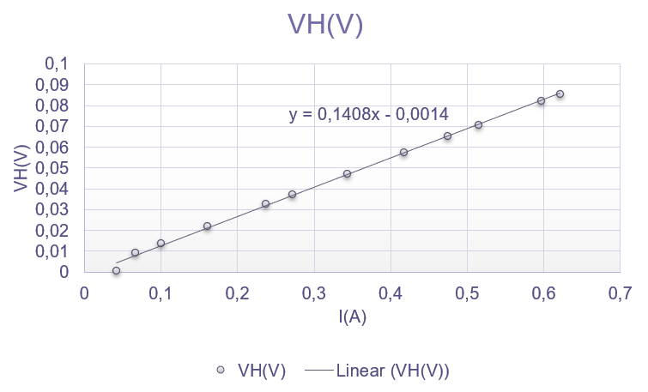
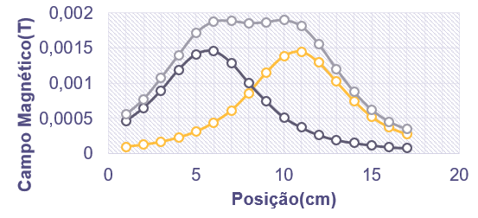
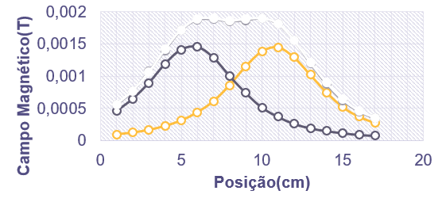

Conclusão
Com a realização desta atividade laboratorial verifica-mos experimentalmente:
Que a relação entre a corrente elétrica e a tensão elétrica gerada por um solenóide é linear.
O campo magnético gerado por uma bobina é mais forte o mais próximo se está do centro desta.
O principio da sobreposição do campo magnético.
$$B\left(x\right) = \frac{ μ0}{ 2}\frac{I∙R^{2}}{{\left(R^{2}+x^{2}\right)}^{\frac{3}{2}}}$$

